Slide 1

Arquitectura Orientada a Servicios (SOA)
Implementación de Ecosistema con Python, Flask y Docker Compose
Infraestructura de Microservicios SOAP & ESB
Rene Plaz

Slide 2
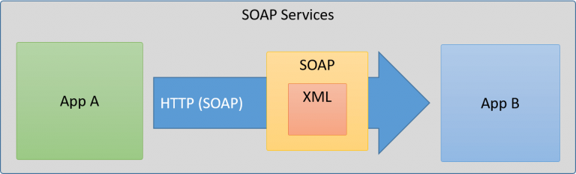
PRINCIPIOS FUNDAMENTALES
Acoplamiento Flexible: Independencia entre proveedores y consumidores.
Interoperabilidad: Comunicación estándar mediante protocolos abiertos (SOAP/WSDL).
Abstracción: Lógica oculta tras interfaces de servicio definidas.
Reutilización: Servicios modulares aplicables a múltiples procesos.

Slide 3
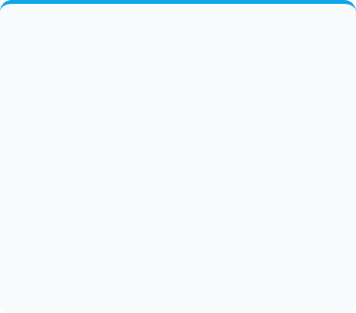
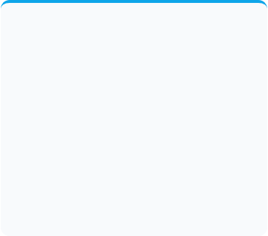



ECOSISTEMA TECNOLÓGICO
Backend Python
Middleware ESB
Contenerización
Uso de Flask y Spyne para la creación de servicios SOAP robustos y ligeros.
Orquestación centralizada con WSO2 / Apache ServiceMix para enrutamiento.
Docker Compose para gestionar 5 microservicios aislados y replicables.

Slide 4
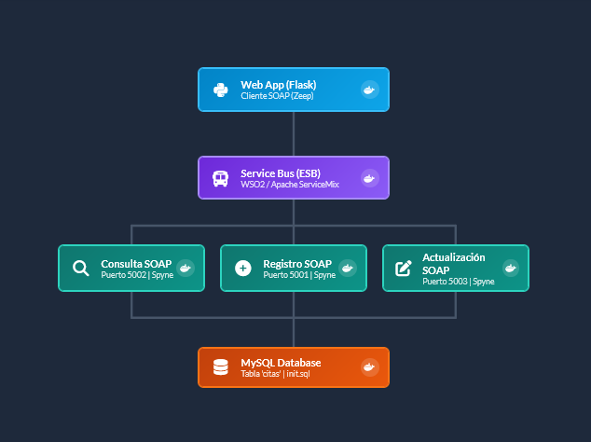


ARQUITECTURA DE LA SOLUCIÓN
Flujo de Información Niveles:
•
Capa Cliente: Web App Python interactuando vía Cliente Zeep.
•
Capa de Mediación: Bus de Servicios (ESB) validando contratos SOAP.
•
Capa de Servicios: 3 Servicios SOAP especializados (Spyne).
•
Capa de Datos: Persistencia en MySQL con volúmenes Docker.

Slide 5
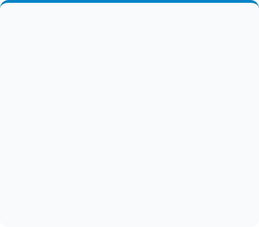
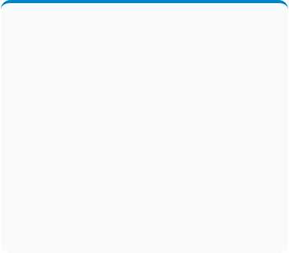



DETALLE DE SERVICIOS SOAP
Consulta
Registro
Actualización
Puerto: 5002 Acceso a datos de citas existentes mediante filtros.
Puerto: 5001 Inserción de nuevas citas validando integridad de datos.
Puerto: 5003 Modificación de registros de citas existentes.

Slide 6
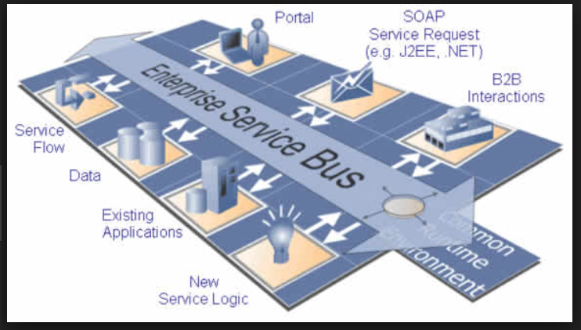
EL ROL CRÍTICO DEL ESB
El Bus de Servicios Empresariales actúa como el "sistema nervioso" de nuestra arquitectura SOA.
•
Enrutamiento Inteligente: Redirige peticiones SOAP al servicio correcto.
•
Transformación: Capacidad de adaptar mensajes entre protocolos si fuera necesario.
•
Seguridad: Punto único de aplicación de políticas de acceso.

Slide 7
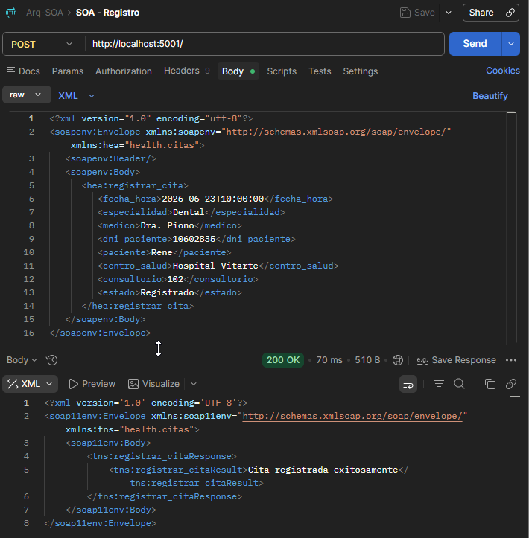
Registro
Puerto: 5001 Inserción de nuevas citas validando integridad de datos.

Slide 8
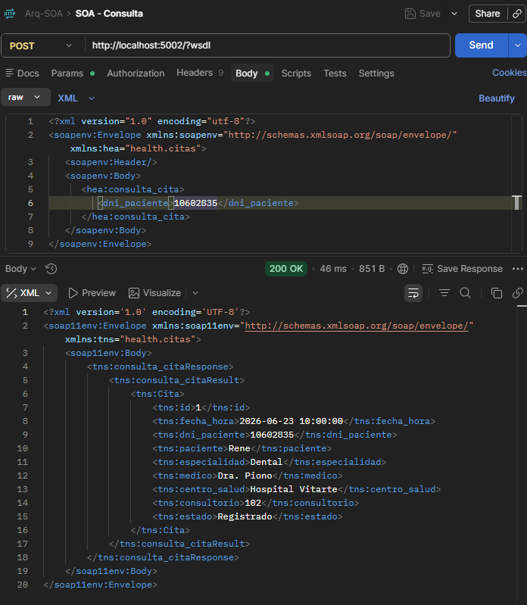
Consulta
Puerto: 5002 Acceso a datos de citas existentes mediante filtros.

Slide 9
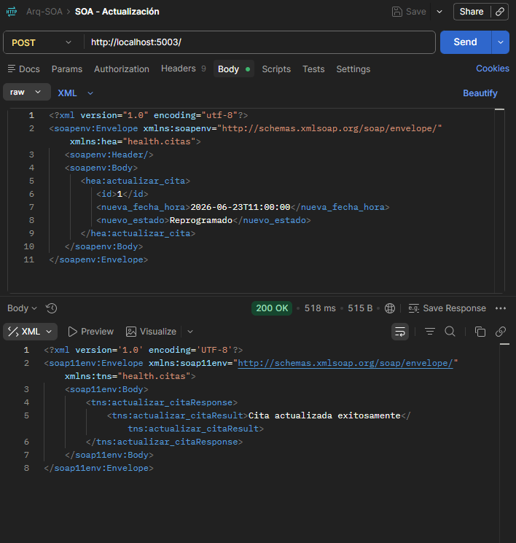
Actualización
Puerto: 5003 Modificación de registros de citas existentes.

Slide 10
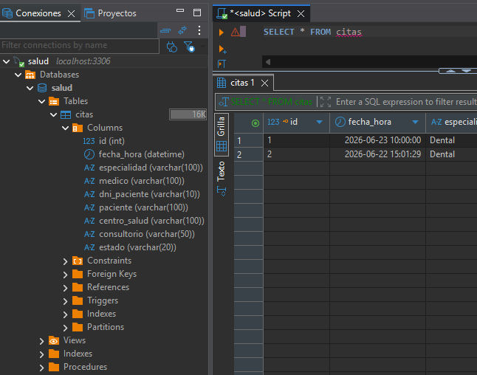
PERSISTENCIA CON MYSQL
1
Base de Datos Centralizada
Utilizamos un contenedor Docker oficial de MySQL con un script init.sql que automatiza la creación de la tabla 'citas'.
•
Persistencia mediante volúmenes Docker.
•
Conexiones concurrentes optimizadas.
•
Esquema relacional para integridad.

Slide 11
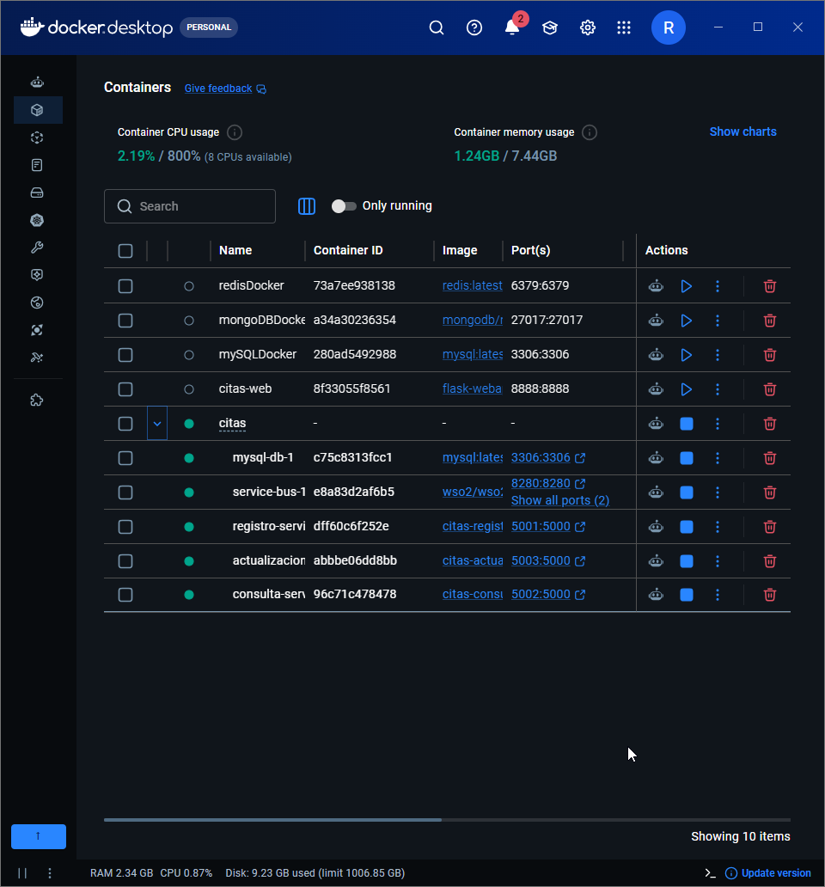
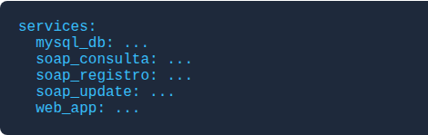
ORQUESTACIÓN CON DOCKER
Docker Compose permite definir y ejecutar la aplicación de 5 contenedores con un solo comando:
Garantiza que la red interna permita la comunicación fluida entre el ESB y los servicios SOAP.

Slide 12
MATRIZ DE CONECTIVIDAD
Componente | Protocolo | Puerto / WSDL | Estado
Servicio Registro | SOAP 1.1 | http://localhost:5001/?wsdl | Activo
Servicio Consulta | SOAP 1.1 | http://localhost:5002/?wsdl | Activo
Servicio Actualización | SOAP 1.1 | http://localhost:5003/?wsdl | Activo
Web App Consumer | HTTP / Zeep | Puerto 5000 (Internal) | Activo

Slide 13
¡Gracias por su atención!
Demo
Proyecto: Gestión de Citas SOAP | Stack: Flask + Spyne + Docker + ESB

